Slide 1
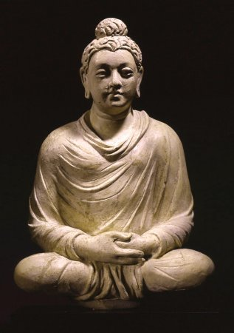
BUDIZEM

Slide 2
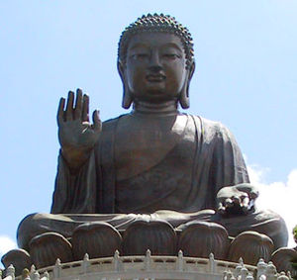
Buda
Princ Sidharta Gautama Sakjaski
Indija 6. – 4. stol. pr. n. št.
Štiri srečanja ( starost, bolezen, smrt, asket )
Prebujenje, razsvetlitev
Duhovni vodja, učitelj

Slide 3
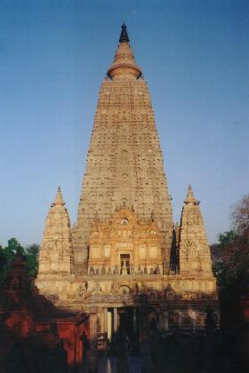
4 plemenite resnice ( življenje je trplenje, iskanja vira trpljenja, nirvana, pot do odrešitve (srednja pot))
Nirvana
Karma
Reinkarnacija

Slide 4
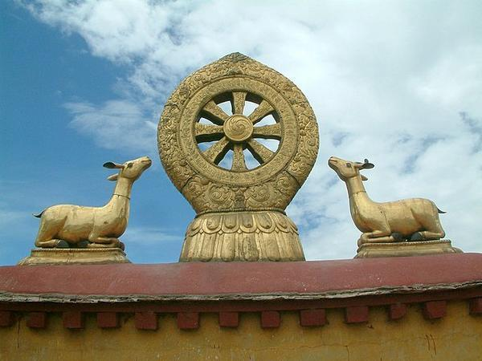
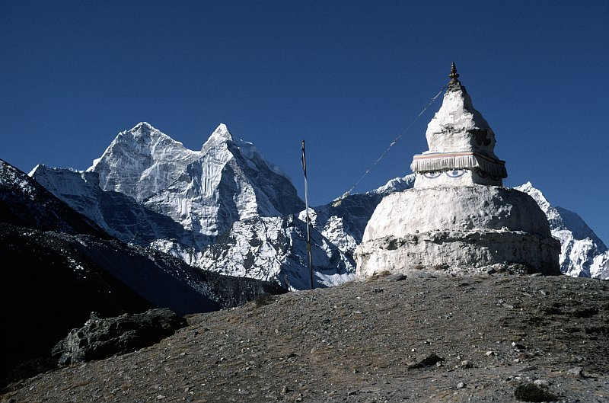
Sveta knjiga: Tipitaka (3 deli)
Praznik: Wesak (Budovo rojstvo, razsvetljenje in smrt) 17. 5
Stavbe: templji, pagode, stupe
Simboli budizma: lotos, kolo

Slide 5
5 vodil Budizma
Vzdržati se ubijanja živih bitij.
Vzdržati se jemanja tistega, kar nam ni dano.
Vzdržati se neprimernega vedenja v spolnosti.
Vzdržati se osornosti in neresnic v govoru.
Vzdržati se uživanja opojnih pijač in drog.

Slide 6
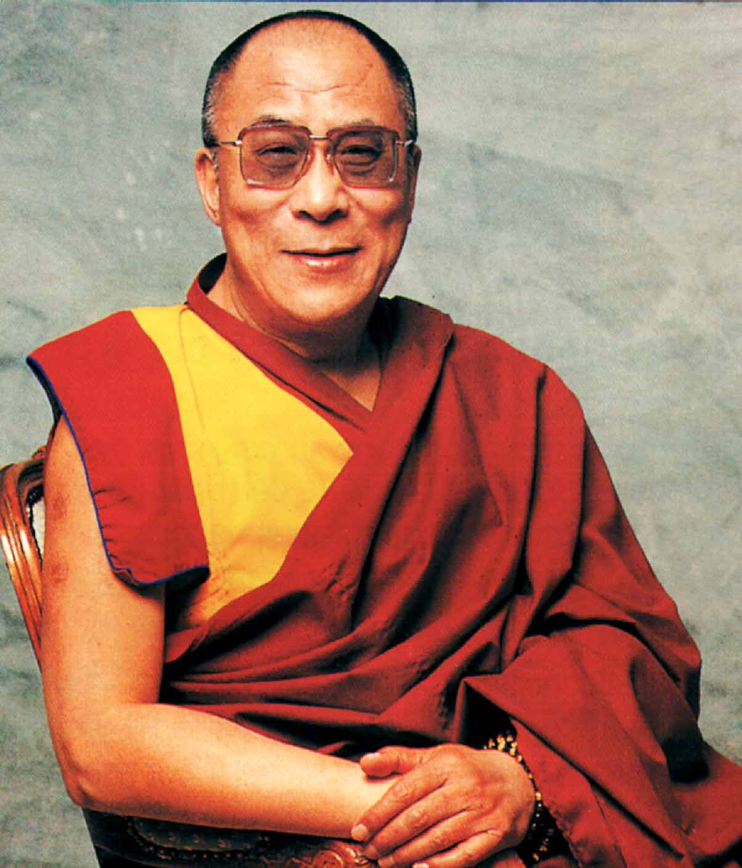
Budizem po svetu
Dalai Lama 14.
Azija
Romarski kraji: Rojstni kraj, kraj razsvetljenja, kraj prve pridige in kraj smrti.
3 veje: Theravada, Mahajana in Vadžrajana

Slide 7
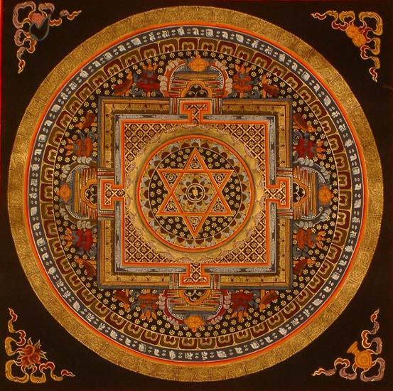
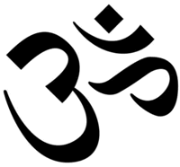
Budizem v Sloveniji
1500 budistov
Centri in društva
Budistični tempelj Dharmaling - Ljubljana

Slide 8
Viri
-http://www.slo-theravada.org/budizem.htm
-http://www.religije.com/budizem.htm
-http://www.dalailama.com/
-http://sl.wikipedia.org/wiki/Budizem
-http://s4.zetaboards.com/Ignis_Occultus/topic8122180/1/
-http://www.budizem-diamantne-poti.si/
-Huston Smith: Svetovne religije, Založba obzorja, Maribor 1996
-Meredith S.: Šolska enciklopedija: Svetovna verstva, Tehniška založba Slovenije, Ljubljana 1996

